Slide 2
(守則一)「熟悉路權，遵守法規」(路權守法)

Slide 3
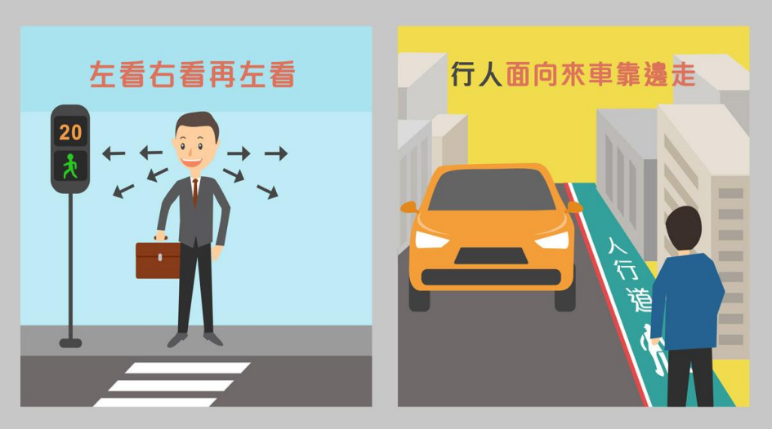
(守則二-1)「我看得見您，您看得見我，交通最安全」(看見你我)

Slide 4
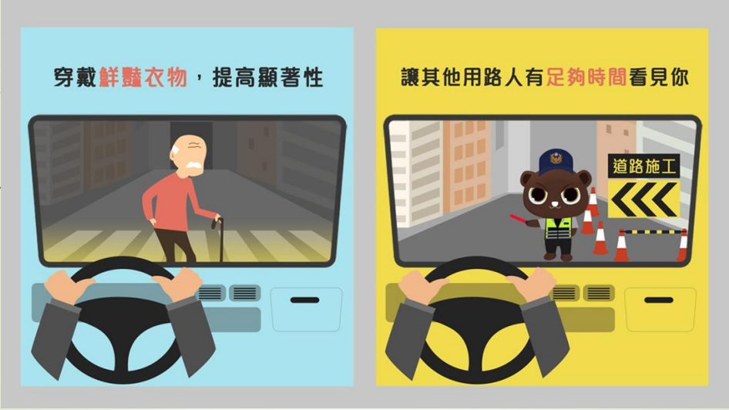
(守則二-2)「我看得見您，您看得見我，交通最安全」(看見你我)

Slide 5
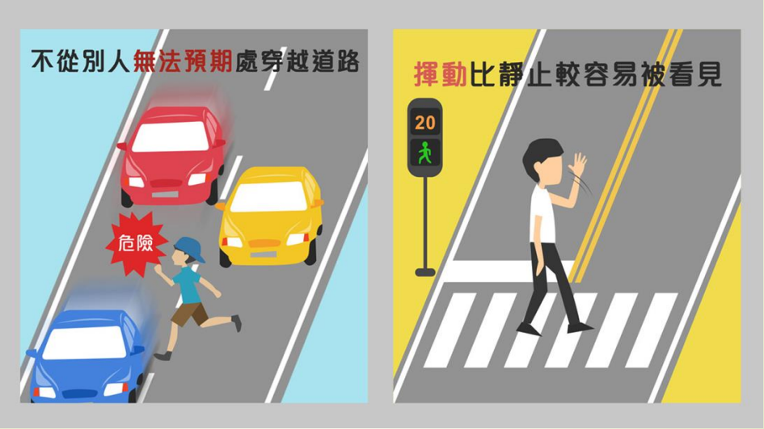
(守則二-3)「我看得見您，您看得見我，交通最安全」(看見你我)

Slide 6
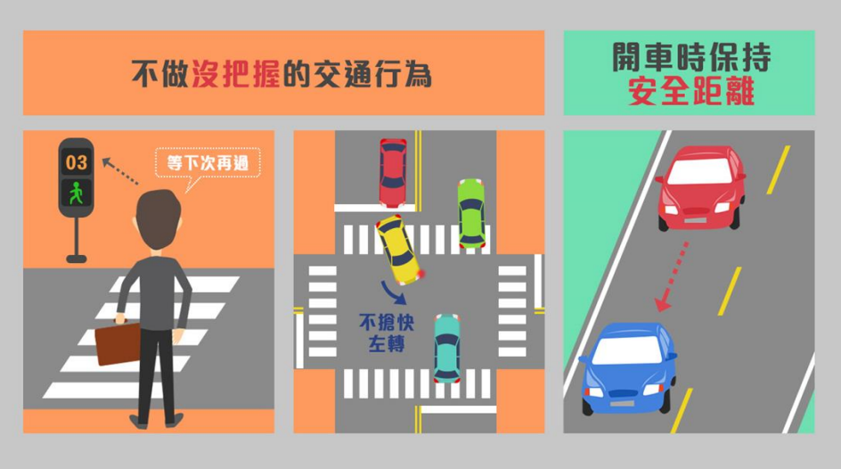
(守則三)「謹守安全空間─不作沒有絕對安全把握之交通行為」(安全空間)

Slide 7
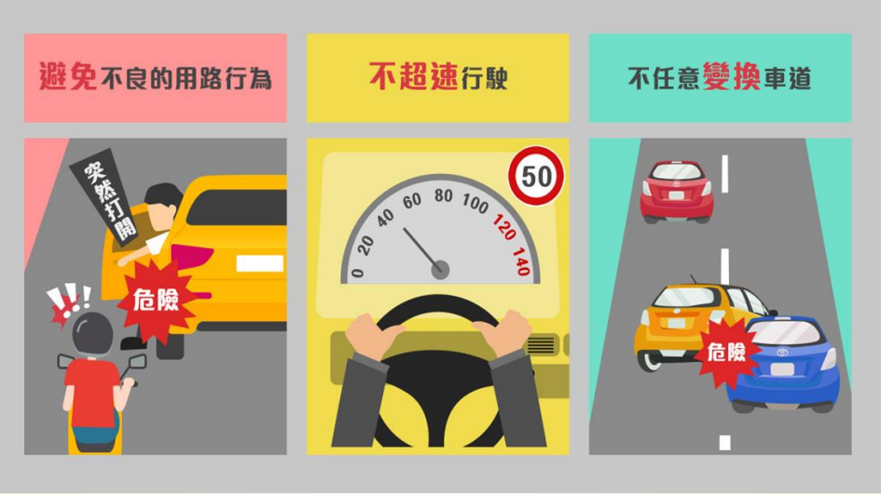
(守則四)「利他用路觀─不作妨礙他人安全與方便之交通行為」(利他用路)

Slide 8
(守則五)「防衛兼顧的用路行為—不作事故的製造者，也不成為
無辜的事故受害者」 (防衛兼備)

Slide 9
『安全』是回家唯一的路
『注意安全保護自己』

